Slide 1



校網公告自動通知系統
組長:3B117024王譯平
組員:3B117064鄭柏億、3B117011劉松富

Slide 2

動機
架構
程式
函式
Python
UI
成果
目錄
白板頁面
腦力激盪頁面

Slide 3

動機
在學校中有很多的活動我們不可能一直去看官網
所以為甚麼不讓學校有的活動通知直接送到手上
目標
讓學校各處室的活動公告寄到我的EMAIL裡

Slide 4

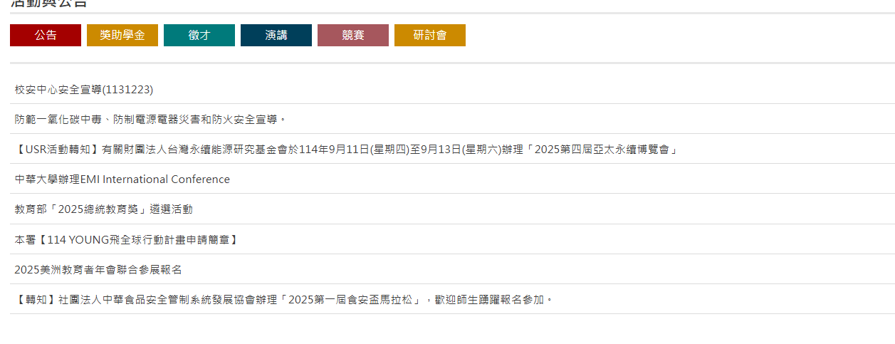

Slide 5
用的程式
WinSCP
PuTTY
一款圖形化的 SFTP
和 FTP客戶端工具。
連接遠端伺服器的開源終端模擬程式

Slide 6

函式
json
處理爬到的資料
request
抓取網頁
email.mime.text.MIMEText
socket
網路連線
寫E-mail
threading
同時執行多個任務
smtplib
發送e-mail
sqlite3
處理 SQLite
bs4
爬取動態網頁

Slide 7

架構
校網各處室爬蟲
程式化自動寄信
伺服器執行程式
使用者設定選項
取得公告
寄出提醒
於伺服端持續爬蟲檢查
於用戶端自選欲通知項

Slide 8


新增公司名稱
Python
爬蟲、寄信、傳值

Slide 9
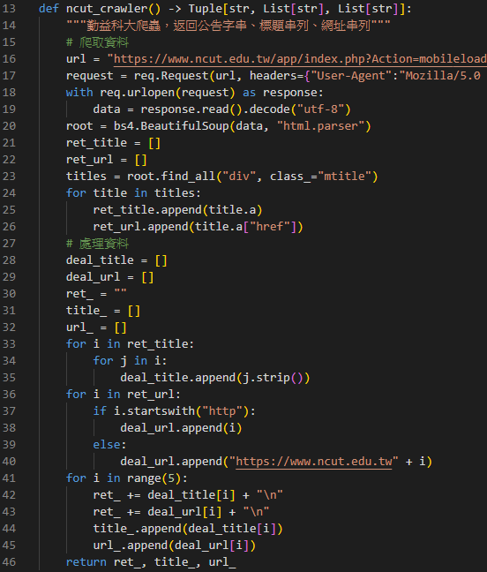
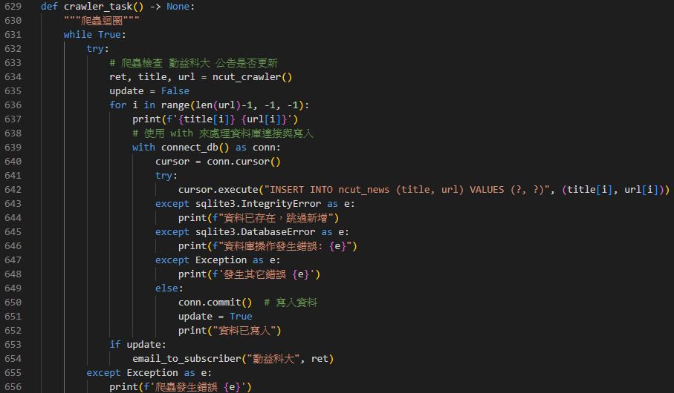
爬蟲並存入資料庫

Slide 10
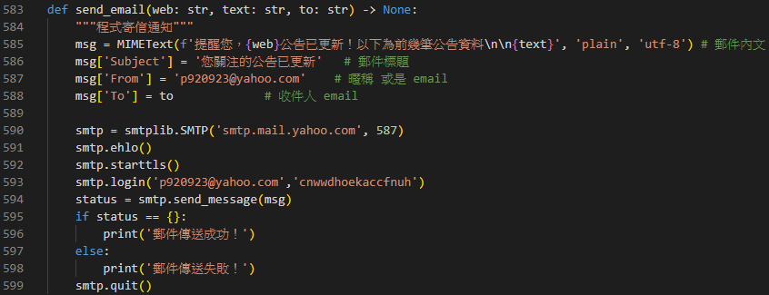
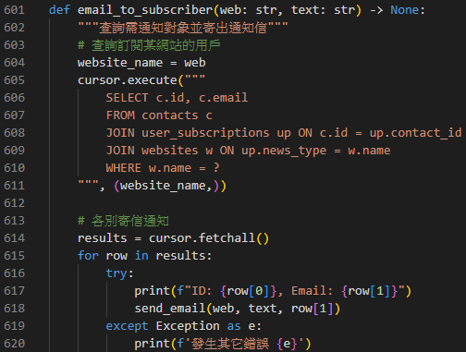
查詢資料庫並寄信

Slide 11
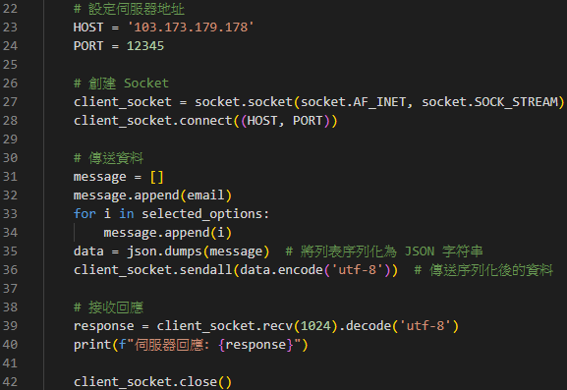
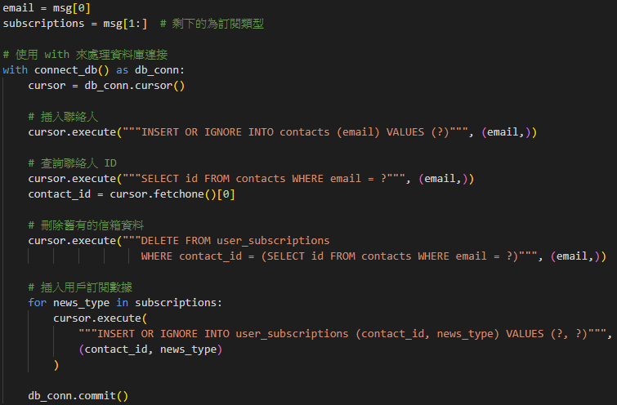
連線並寫入資料庫
client
server

Slide 12
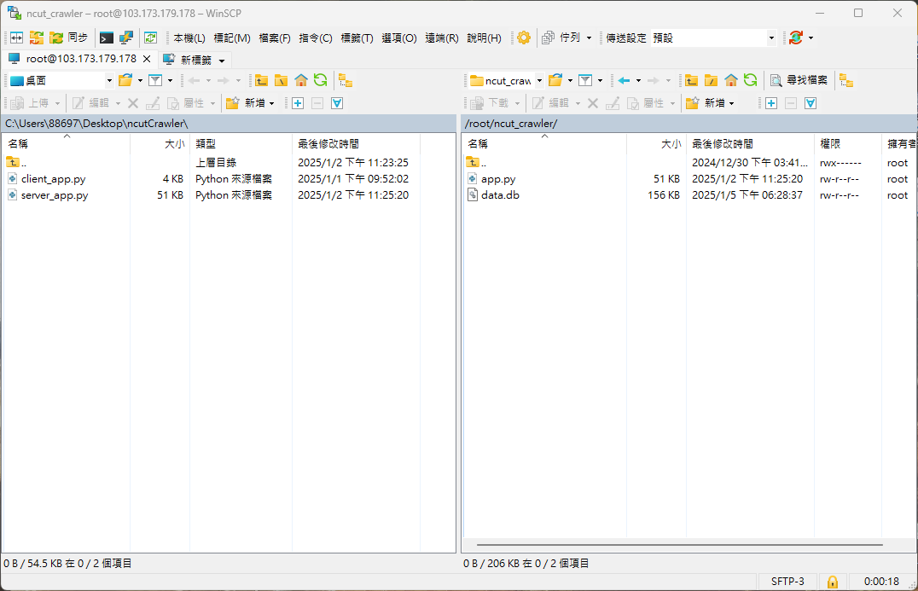
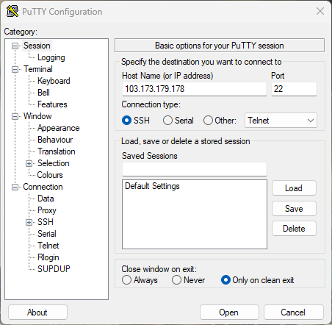
上傳檔案連線操作
WinSCP
PuTTY

Slide 13
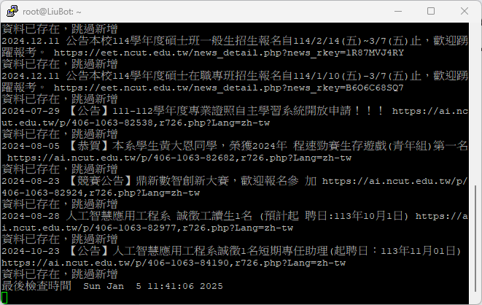
實際運行畫面

Slide 14
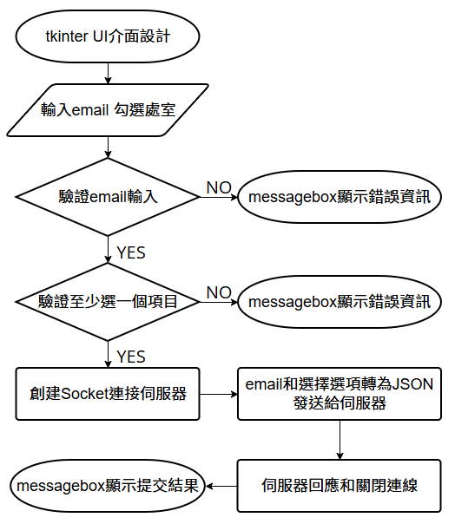

UI
tkinterUI介面設計
輸入取得Email輸入及選擇選項
驗證輸入
錯誤:messagebox顯示錯誤資訊
成功:
創建Socket連接伺服器
將Email和選擇的選項轉為JSON並發送給伺服器
伺服器回應和關閉連線
顯示messagebox資訊

Slide 15
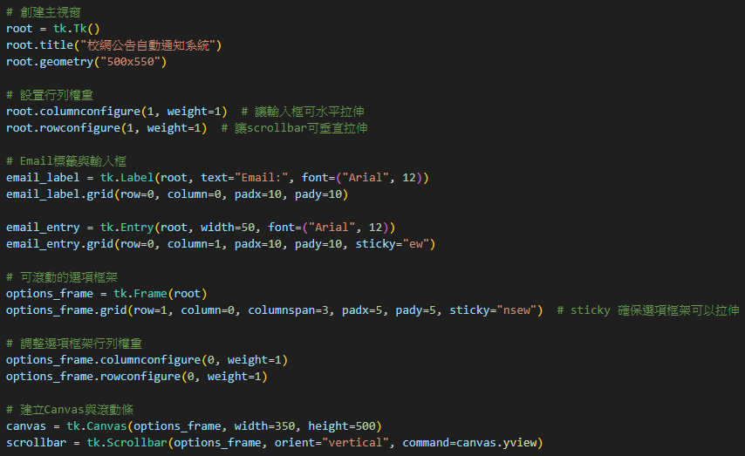
tkinter

Slide 16
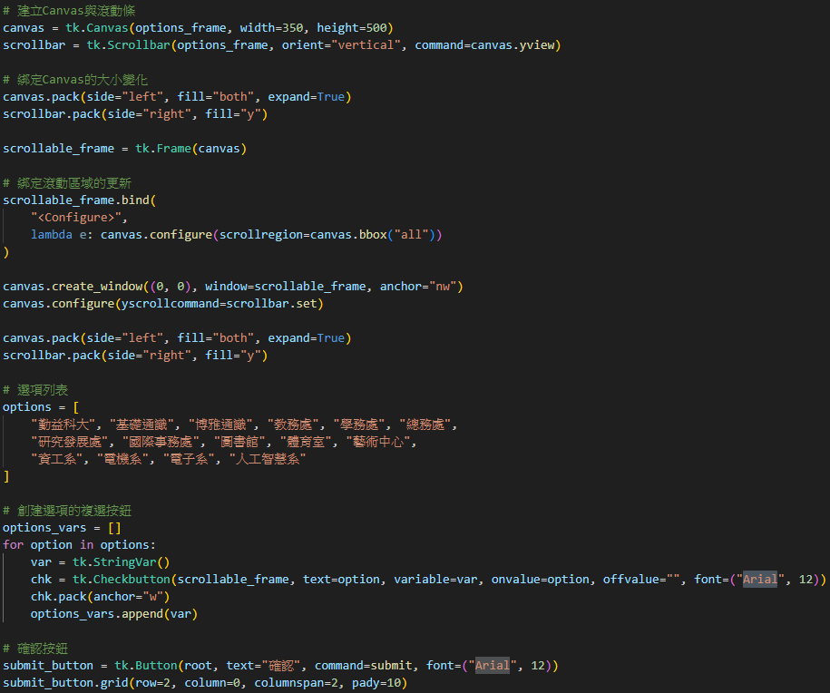
tkinter

Slide 17
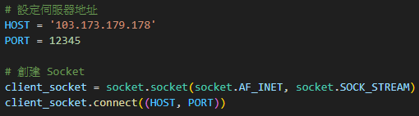
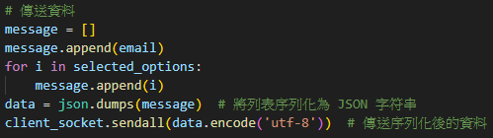
Socket連接伺服器
轉為JSON發送

Slide 18
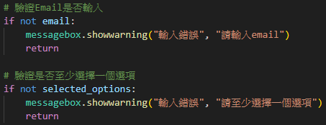
messagebox
錯誤訊息
上傳結果

Slide 19
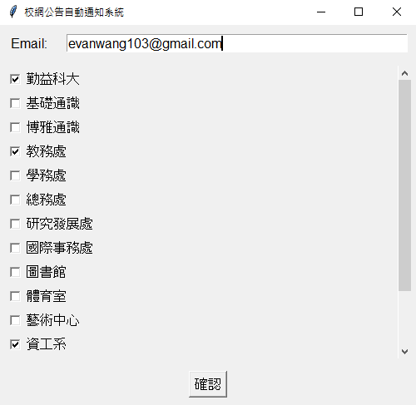
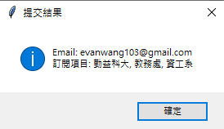
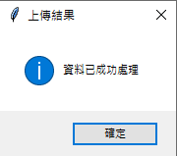
UI展示

Slide 20
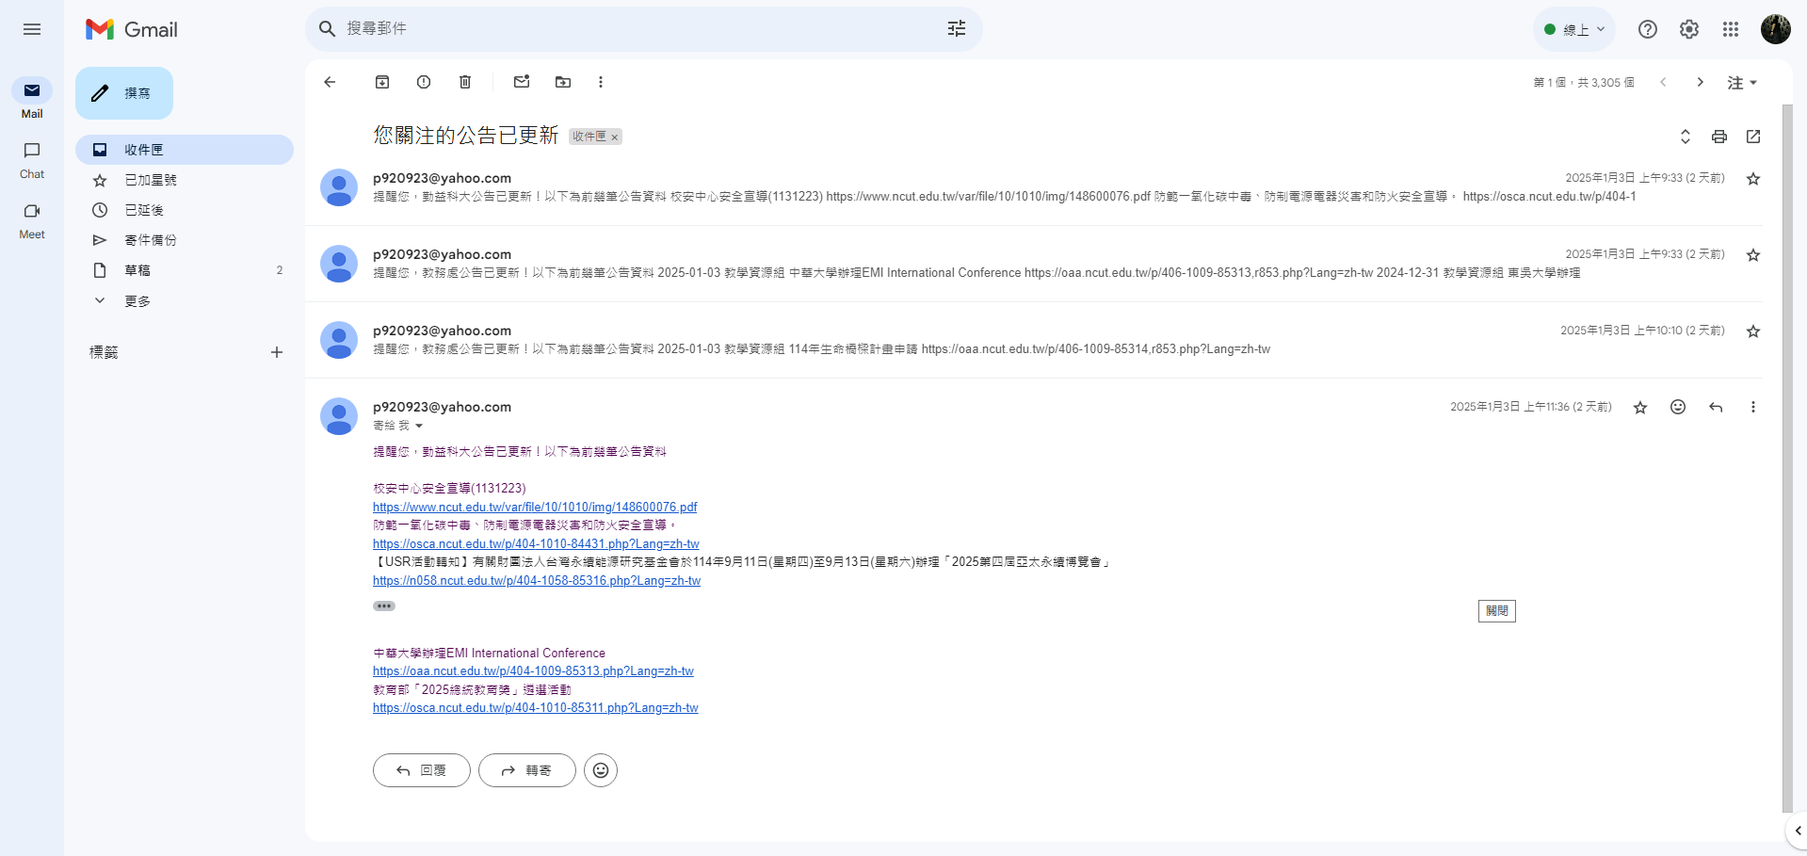
成果

Slide 21


工作分配
劉松富:35%
鄭柏億:30%
王譯平:35%

Slide 22
https://chatgpt.com/
參考資料
1
https://steam.oxxostudio.tw/category/python/example/gmail.html
2
5

